Slide 1
Химический эксперимент в условиях дистанционного обучения как инструмент развития интеллектуальной и творческой одаренности школьников
Предметная область «Химия»
Дата проведения: 23.04.2021 г.
Время проведения: 15.00–15.45
Место трансляции: ул. Молодогвардейцев, д. 56б
Категория участников: члены ГМО учителей химии, учителя химии (онлайн)

Slide 2

Guizizz как интернет-инструмент для оценивания учащихся

Slide 3
Quizizz: проходите опросы в своем темпе
Quizizz — приложение для создания викторин и тестов.
❓Как работает?
Оно объединяет учеников в классы для удобства, предоставляет статистику, с помощью которой можно проанализировать, как класс справился с тестом, какой вопрос оказался легким и где возникли трудности. Quizizz дает возможность проводить тесты в индивидуальном темпе.
🔎Что понадобится для использования?
Для работы с сервисом вам понадобится только компьютер с выходом в интернет, а ученикам — мобильные устройства или компьютеры для прохождения викторины.
📱QR-код на инструкцию
http://bit.ly/gt_quizziz

Slide 4
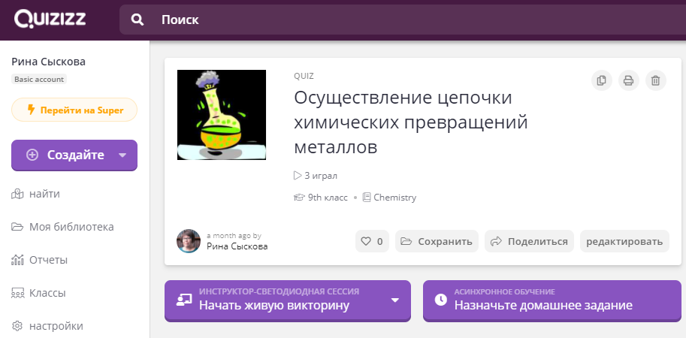
Осуществление цепочки химических превращений металлов

Slide 5
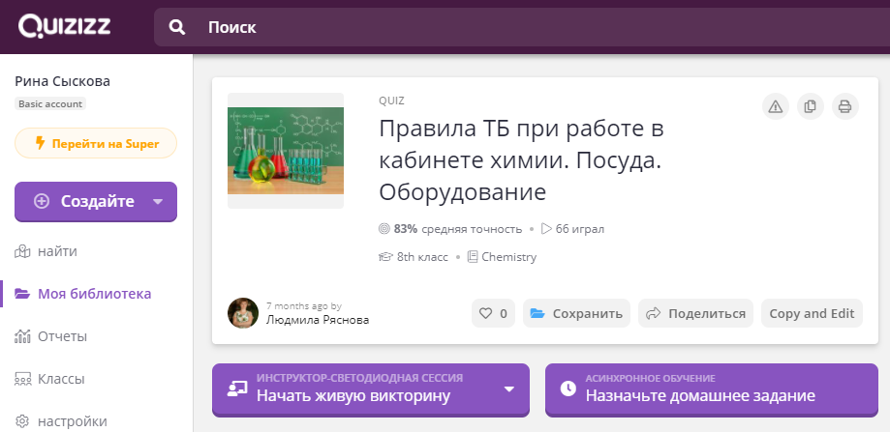
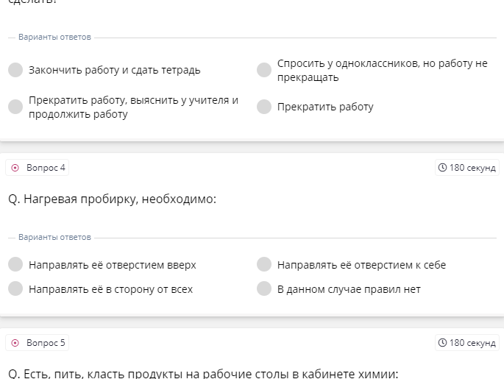

Slide 6
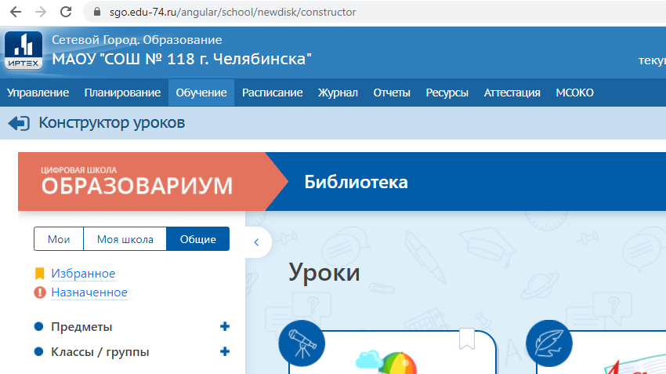

Slide 7
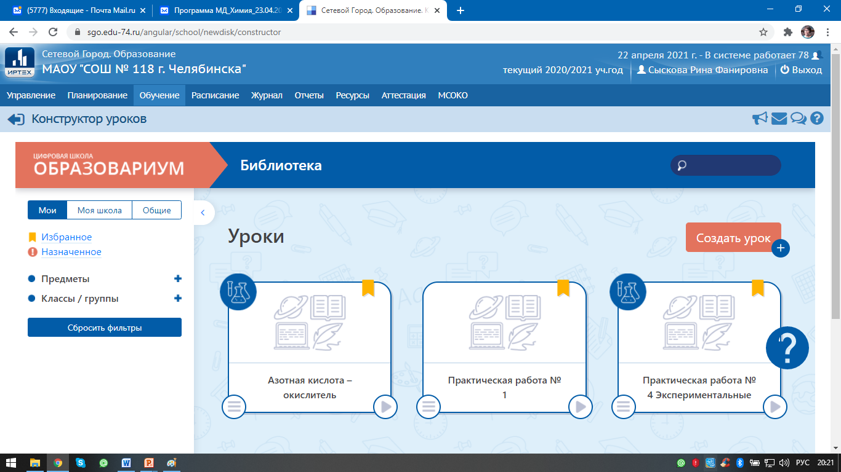

Slide 8
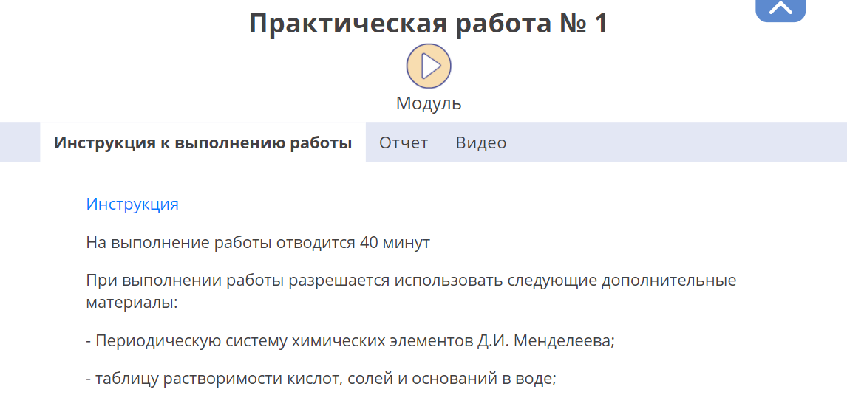
Практическая работа № 1

Slide 9
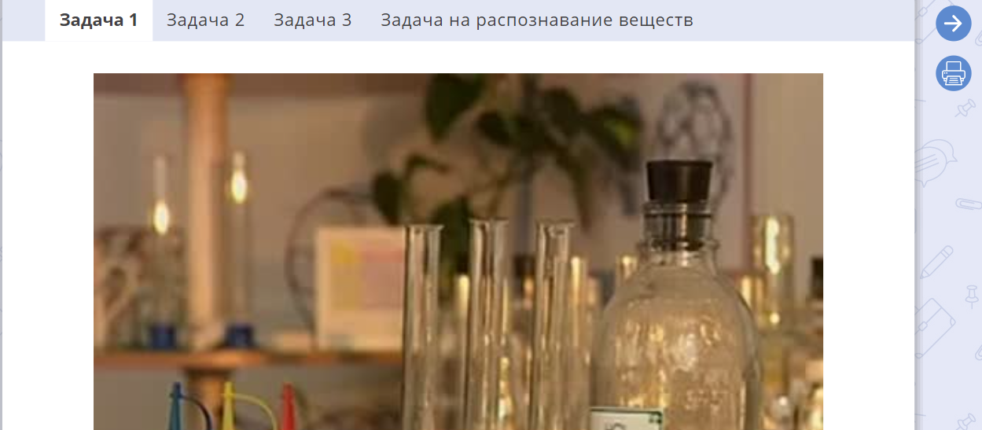
Практическая работа № 4 Экспериментальные задачи по теме "Подгруппа кислорода"

